Slide 1
最小生成树专题
学军中学 信友队

Slide 2
两种求最小生成树的方法：
Prim和Kruskal算法
两者都是利用贪心的思想
两者区别：Prim在稠密图中比Kruskal优，在稀疏图中比Kruskal劣。Prim是以更新过的节点的连边找最小值，Kruskal是直接将边排序。

Slide 3
Prim算法和Kruskal算法
原理
实现
复杂度分析
优化

Slide 4
Prim算法描述：
1).输入：一个加权连通图，其中顶点集合为V，边集合为E；
2).初始化：V_{new} = {x}，其中x为集合V中的任一节点（起始点），E_{new} = {},为空；
3).重复下列操作，直到V_{new} = V：
a.在集合E中选取权值最小的边<u, v>，其中u为集合V_{new}中的 元素，而v不在V_{new}集合当中，并且v∈V（如果存在有多条满 足前述条件即具有相同权值的边，则可任意选取其中之一）；
b.将v加入集合V_{new}中，将<u, v>边加入集合E_{new}中；
4).输出：使用集合V_{new}和E_{new}来描述所得到的最小生成树。

Slide 5
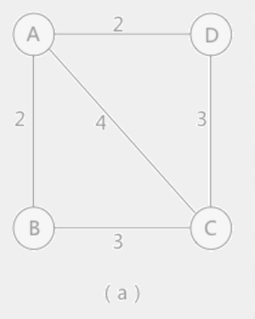
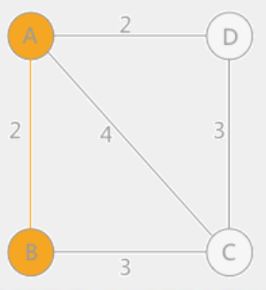
继续分析顶点 C 和 D，顶点 C 到 B 的权值为 3，到 A 的权值为 4；顶点 D 到 A 的权值为 2，到 B 的权值为无穷大（如果之间没有直接通路，设定权值为无穷大）。所以顶点 D 到 A 的权值最小：
假如从顶点A出发，顶点 B、C、D 到顶点 A 的权值分别为 2、4、2，所以，对于顶点 A 来说，顶点 B 和顶点 D 到 A 的权值最小，假设先找到的顶点 B：

Slide 6
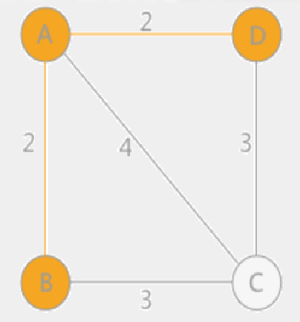
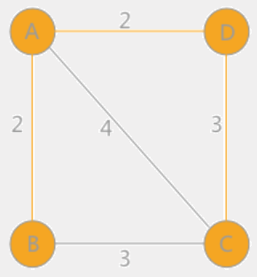
最后，只剩下顶点 C，到 A 的权值为 4，到 B 的权值和到 D 的权值一样大，为 3。所以该连通图有两个最小生成树：
我们选取CD这一条边，得到如图所示最小生成树。

Slide 7
简单证明prim算法
反证法：假设prim生成的不是最小生成树
1).设prim生成的树为G₀
2).假设存在G_{min}使得cost(G_{min})<cost(G₀) 则在G_{min}中存在<u,v>不属于G₀
3).将<u,v>加入G₀中可得一个环，且<u,v>不是该环的最长边(这是因为<u,v>∈G_{min})
4).这与prim每次生成最短边矛盾
5).故假设不成立，命题得证.

Slide 8
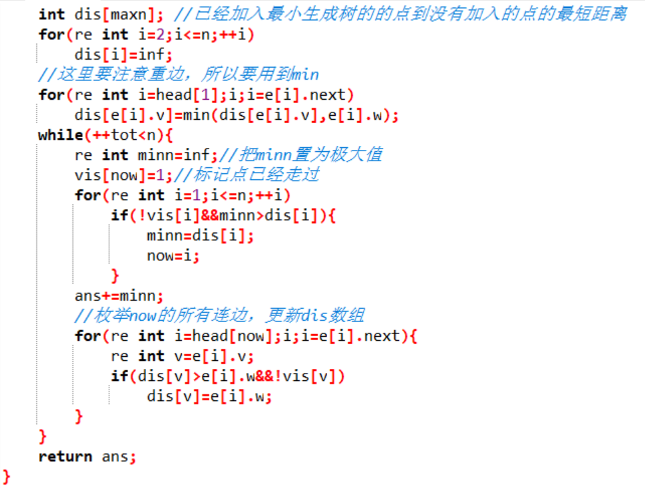
代码实现：

Slide 9
优化：
求最小值部分和合并节点的部分可以使用优先队列优化
每次把距离已加入的点最近的边加入最小生成树。不过记录边比较麻烦，我们可以记录点，记vi为节点
i到已加入部分最短的边的长度，而小根堆记录vi和i
O(n^2) → O(mlogn) n为点，m为边
解释：
将Q实现为一个最小二叉堆，时间成本为O(n)
while循环语句执行n次，每次选取key值最小的点u并更新的时间为log(n)，总时间为O(nlogn)
邻接链表长度之和为2*m，所以枚举u在Q中节点v并更新其key值(堆中更新decrease-key，logn)的时间复杂度为O(mlogn)
总时间复杂度：O((n+m)logn)

Slide 10
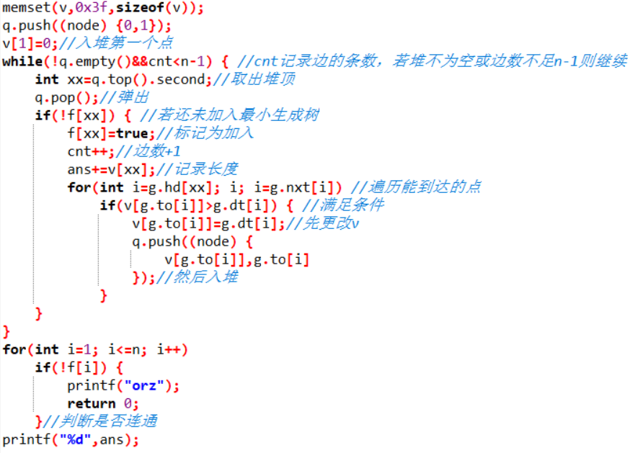
优化代码：

Slide 11
Kruskal 算法实现步骤：
新建图G，G中拥有原图中相同的节点，但没有边；
将原图中所有的边按权值从小到大排序；
从权值最小的边开始，如果这条边连接的两个节点于图G中不在同一个连通分量中，则添加这条边到图G中；
重复3，直至图G中所有的节点都在同一个连通分量中。

Slide 12
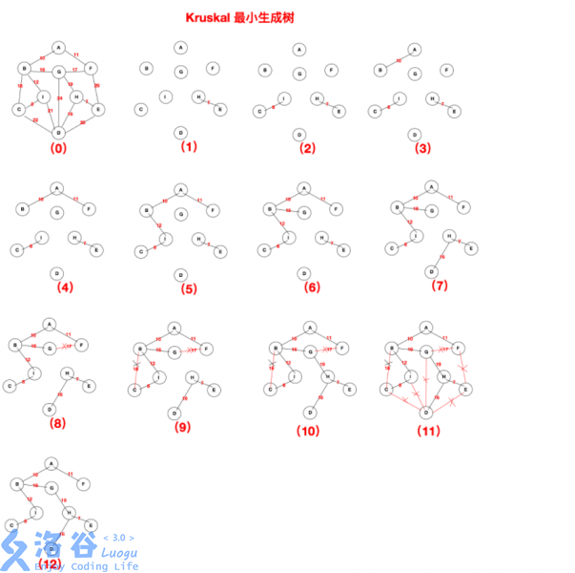
Kruskal

Slide 13
证明：
如果某个连通图属于最小生成树，那么所有从外部连接到该连通图的边中的一条最短的边必然属于最小生成树。所以不难发现，当最小生成树被拆分成彼此独立的若干个连通分量的时候，所有能够连接任意两个连通分量的边中的一条最短边必然属于最小生成树

Slide 14
优化：
判断加边是否成环以及加边的操作可以使用并查集优化

Slide 15
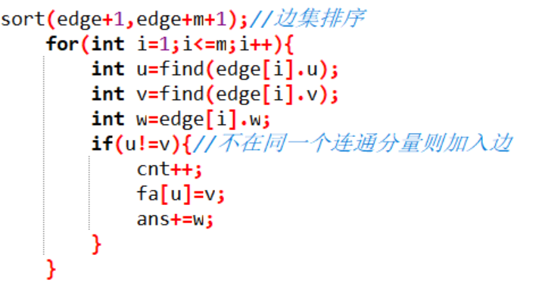
优化代码：

Slide 16
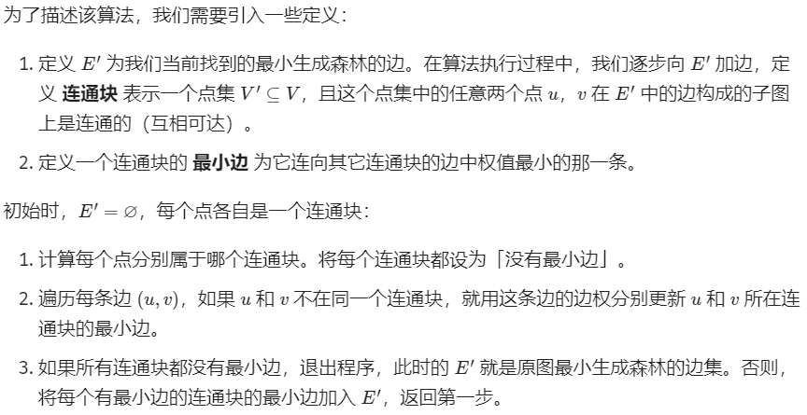
Boruvka算法
该算法的思想是前两种算法的结合。它可以用于求解边权互不相同 的无向图的最小生成森林。（无向连通图就是最小生成树）

Slide 17
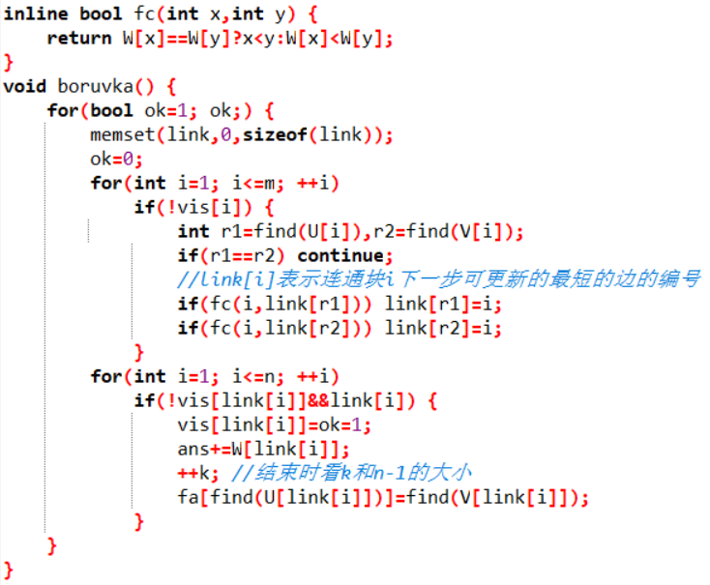
复杂度分析：

Slide 18
次小生成树
分为非严格次小生成树和严格次小生成树
前者定义：在无向图中，边权和最小的满足边权和大于等于最小生成树边权和的生成树。
后者定义：在无向图中，边权和最小的满足边权和严格大于最小生成树边权和的生成树。

Slide 19
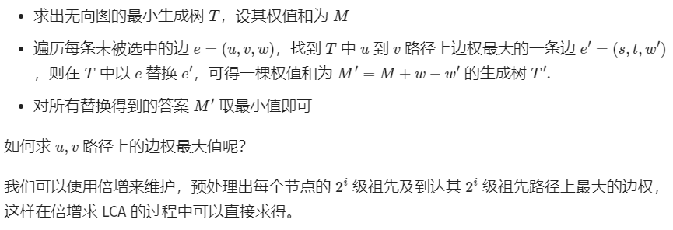
非严格次小生成树求法

Slide 20
严格次小生成树求法
【BZOJ 1977】次小生成树
给定一张N个点，M条边的无向图，求无向图的严格次小生成树。
数据范围：N<=1e5,M<=3e5

Slide 21
分析：
找一个不在最小生成树的边加进去，肯定会构成一个环，然后替换掉环中除了该边权值最大的一个边，便得到一个新的生成树。取所有这样的生成树中的最小值便是次小生成树。
为了保证次小生成树是严格次小，要保证替换掉的最大边权和加进去的边权不相等，如果相等的话，就替换掉次大边权。
如果不用保证严格次小，那么直接用最大边权替换就可以。
朴素做法：
对于每个节点，遍历得到该节点到最小生成树中其他节点的路径中权值最大和次大的边权。如果加进去 x 和 y 之间的一条边，那么就替换掉最小生成树中从 x 到 y 的路径中的最大边权或者次大边权。每个点都遍历其余所有点，时间复杂度为 O ( n^2 + m )

Slide 22
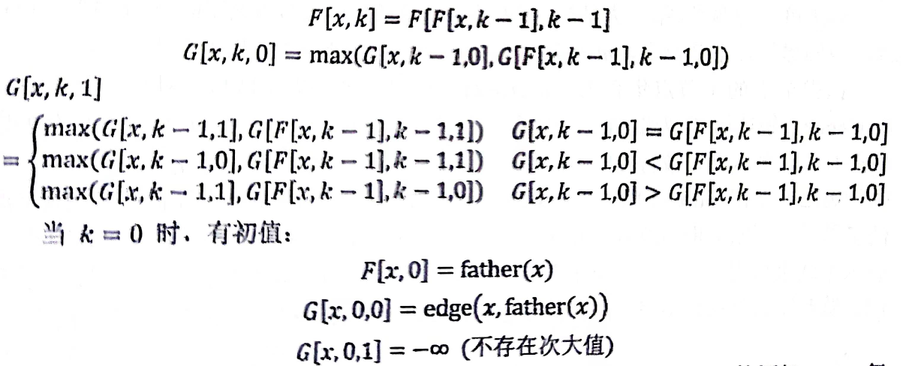
LCA做法：
找到环中除了加进去的边之外最大和次大的边权，也就是找到节点 x和节点 y到其最近公共祖先的路径中最大和次大的边权。
仿照求 LCA 时的倍增做法，设F[x,k]表示x的2^k辈祖先，维护从节点 x 跳 2^k 步的路径中的最大边权 G[x,k,0] 和次大边权 G[x,k,1]。
那么在求 LCA 的过程中，就能得到整个路径中的最大边权和次大边权，用加进来的边权将其替换掉得到次小生成树。
具体：

Slide 23
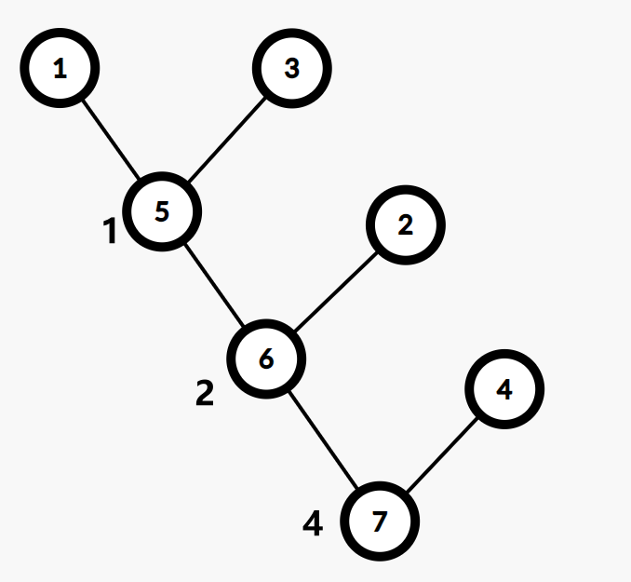
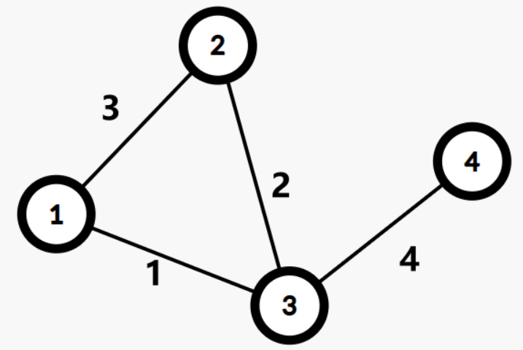
Kruskal重构树
利用Kruskal建树：
每次合并 2个节点时，新开一个点，记作这 2个节点的重构树父亲（及并查集父亲），权值为当前这条边的权值。

Slide 24
重构树性质：
1、重构树一定是有n个叶子节点，2N-1个点2N-2条边的二叉树（类似参考哈夫曼树）
2、重构树是一个大根堆
3、重构树中，任意两个节点a,b的在原图上的路径中的最大边权的最小值为重构树上LCA(a,b) 的点权
4、重构树上找到x到根的路径上权值<=val的最浅的节点就是所有满足条件的节点所在的子树的根节点。

Slide 25
性质1证明：
根据定义，原图中N个节点一定成为新图中的叶子。
根据建树规则，重构树中一定不包含度为1的节点，因此边数一定为2N-1
性质2证明：
由于重构树是在kruskal的基础上完成的，从上到下点权不上升。

Slide 26
性质3证明：
命题1、原图中两个点之间的所有简单路径上最大边权的最小值 = 最小生成树上两个点之间的简单路径上的最大值。
命题1证明：
定义：无向图G的瓶颈生成树是这样的一个生成树，它的最大的边权值在G的所有生成树中最小。
那么，易知最小生成树必然是瓶颈生成树（反之不必然）。可以运用反证法证明：我们设最小生成树中的最大边权为w，如果最小生成树不是瓶颈生成树的话，则瓶颈生成树的所有边权都小于w，我们只需删去原最小生成树中的最长边，用瓶颈生成树中的一条边来连接删去边后形成的两棵树，得到的新生成树一定比原最小生成树的权值和还要小，这样就产生了矛盾。
因此，图G的每种最小生成树上的 x 到 y 的路径均为x到y的简单路径上最大边权的最小值。又因为每种最小生成树 x 到 y 路径的最大边权相同（可参考prim处证明），得证。

Slide 27
命题2：最小生成树上两个点之间的简单路径上的最大值= Kruskal 重构树上两点之间的 LCA 的权值
命题2证明：
不妨假设最小生成树上两个点a和b，路径为a->p->b。问题简单讨论起见假设a->p的路径就是一条边（ap），p->b的路径也是一条边（pb），且前者小于后者。那么在重构树建立过程中，ap一定先被加入进去。由于重构树中非叶子节点的权值等于原最小生成树中的某条边权x。因此会有一个非叶子节点（新建的）是a和p两棵子树的父亲节点，不妨记为q。
同样的，pb被考虑时，会有一个非叶子节点（新建的）是b和p两棵子树的父亲节点，不妨记为t，且t的边权为pb。那么t一定是q和b的祖先，且一定是最小祖先（由重构树建立顺序）。又因为a在子树q中，因此a和b的LCA也是t。所以a->b路径上的最大值为pb，a和b在重构树上的LCA点权也是pb，得证。
由命题1+命题2，得性质3。

Slide 28
性质4证明：
因为到点x的简单路径上最大边权的最小值<=val的所有点y均在 Kruskal 重构树上的某一棵子树内，且恰好为该子树的所有叶子节点 。
因此，重构树上找到x到根的路径上权值<=val的最浅的节点就是所有满足条件的节点所在的子树的根节点。

Slide 29
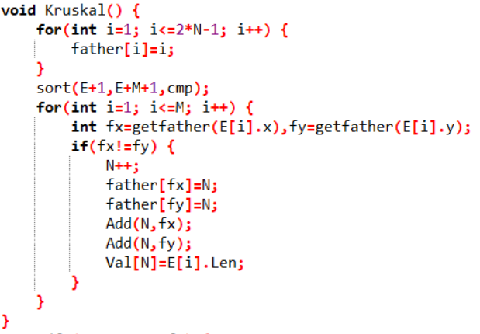
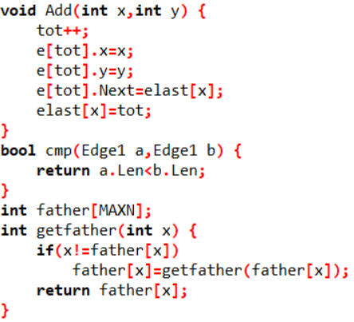

Slide 30
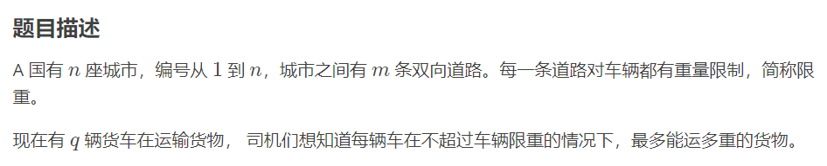
例题：
NOIP2013-货车运输

Slide 31
最小树形图
有向图上的最小生成树（Directed Minimum Spanning Tree）称为最小树形图。
常用的算法是朱刘算法（也称 Edmonds 算法），可以在O(nm)时间内解决最小树形图问题。算法是朱永津与刘振宏在上个世纪60年代解决的，值得一提的是，这2个人现在仍然健在，更另人敬佩的是，朱永津几乎可以说是一位盲人。

Slide 32
大体上完整的朱、刘算法是由四个大步骤组成的：
1、求最短弧集合E
2、判断集合E中有没有有向环，如果有转步骤3，否则转4
3、收缩点，把有向环收缩成一个点，并且对图重新构建，包括边权值的改变和点的处理，之后再转步骤1。
4、展开收缩点，求得最小树形图。

Slide 33
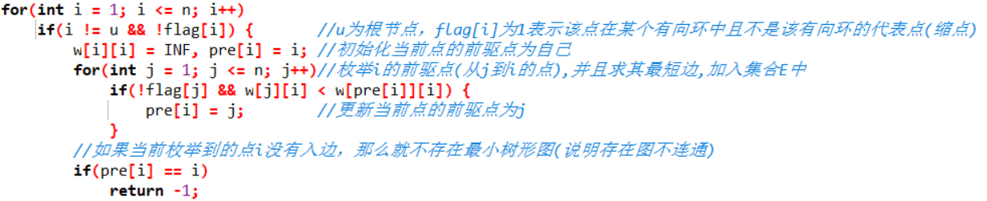
1、首先我们先求最短弧集合E，对于当前图如果有n个点（一个有向环的收缩点算作一个点），我们就要选出n-1个点，确定其入边的最短边，由其组成的一个集合我们就叫做最短弧集合E，如果我们枚举到某一个点的时候，它没有入边，那么说明不存在最小树形图，所以这个时候算法结束，回到主函数。

Slide 34
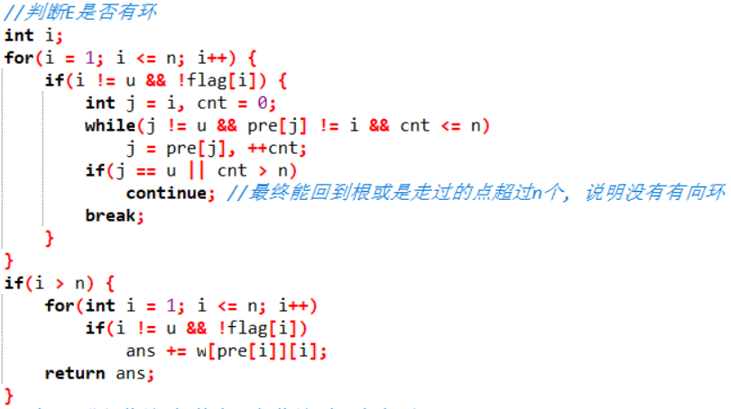
2、然后我们对集合E中的边进行判断，判断是否有有向环。刚刚的代码实现里边有一个前驱节点的存储，所以在这个部分，我们直接一直向前枚举前驱点即可，如果枚举的前驱点最终能够枚举到根节点，那么这一部分就不存在有向环，否则就存在，对于每一个点都进行向前枚举即可。

Slide 35
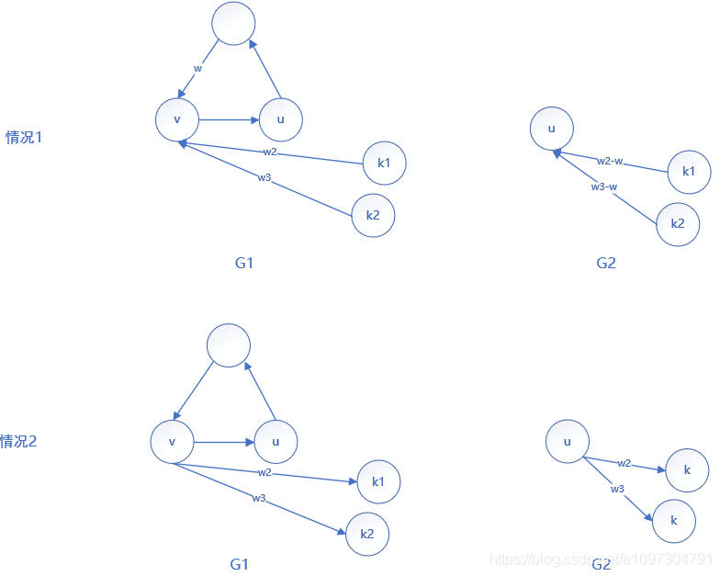
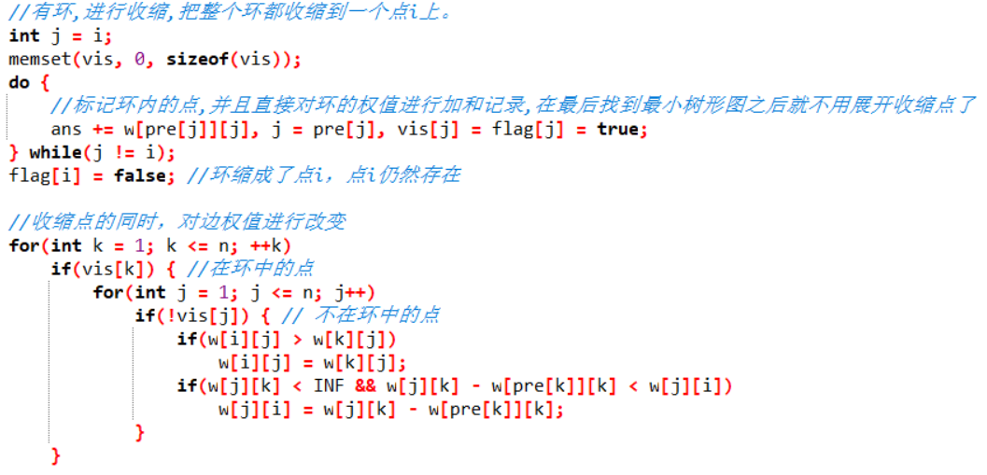
3、如果存在有向环，我们需要对有向环进行缩点，既然我们是枚举到节点i的时候发现有有向环，我们不妨把有向环里边的点都收缩成点i。对于收缩完之后会形成一个新的图，图的变化规律是这样的：
情况1：如果点u在环内，如果点k在环外，并且从k到u有一条边map[k][u]=w，并且在环内还有一点v，使得map[v][u]=w2，辣么map[k][i]=w-w2；
情况2：基于贪心思想，对于环的收缩点i和另外一点k（也在环内），对于环外一点j，如果map[k][j] <map[i][j]，辣么map[i][j]=map[k][j] ，因为是有向图，入收缩点的边要这样处理，出收缩点的边也要这样处理，对于刚刚三个步骤：收缩点，收缩点处理新图的边权值，以及基于贪心思想的最终处理点i的出边入边权值，后两者我们可以合并成一个操作

Slide 36
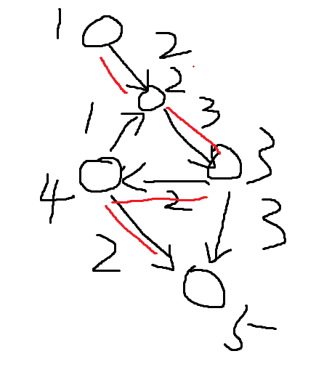
完整代码（邻接矩阵版）
详细算法解释见：https://blog.csdn.net/a1097304791/article/details/91959229
OI-wiki模板解释见：https://blog.csdn.net/hzf0701/article/details/119764283
邻接表实现见：https://www.luogu.com.cn/problem/P4716
CF240E保存路径（缩点重新展开）：
https://www.likecs.com/show-307353848.html
5 6 1
1 2 2
4 2 1
2 3 3
3 4 2
4 5 2
3 5 3
9

Slide 37
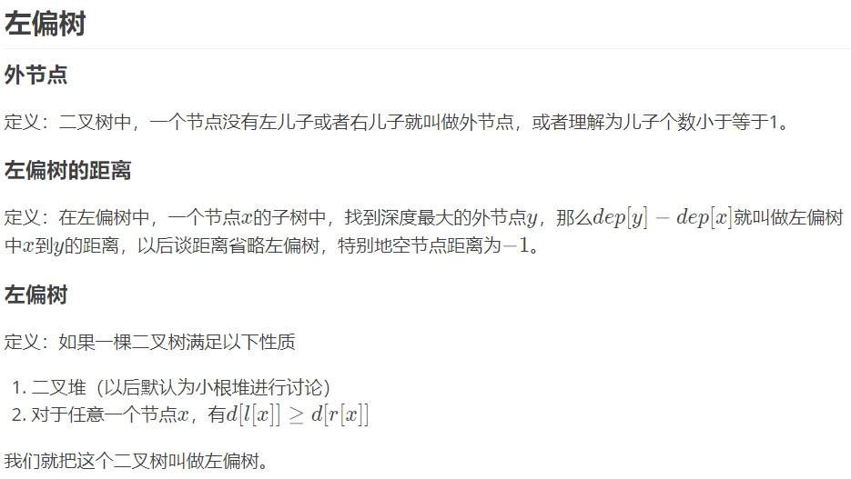
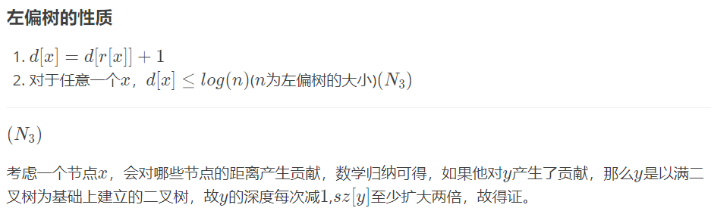
*tarjan优化朱刘

Slide 38
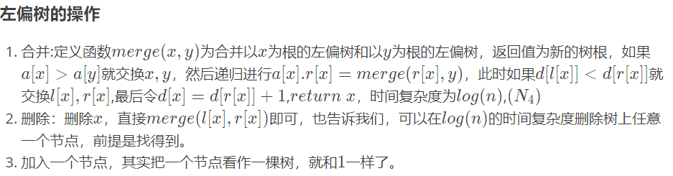
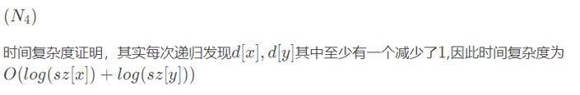

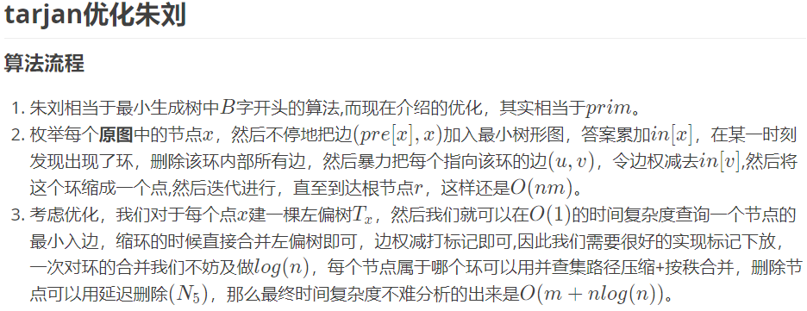
算法详情和代码参考：https://www.luogu.com.cn/problem/solution/P4716

Slide 39
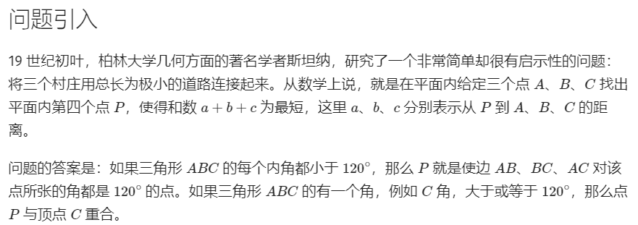
斯坦纳树
斯坦纳树问题是组合优化问题，与最小生成树相似，是最短网络的一种。最小生成树是在给定的点集和边中寻求最短网络使所有点连通。而最小斯坦纳树允许在给定点外增加额外的点，使生成的最短网络开销最小。

Slide 40
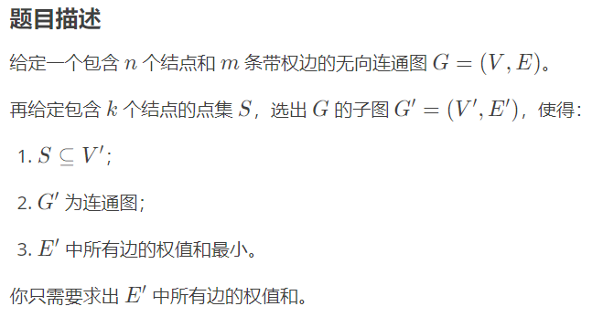
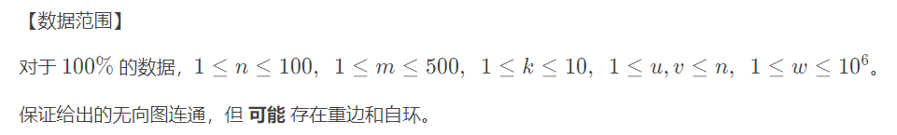
P6192 【模板】最小斯坦纳树

Slide 41
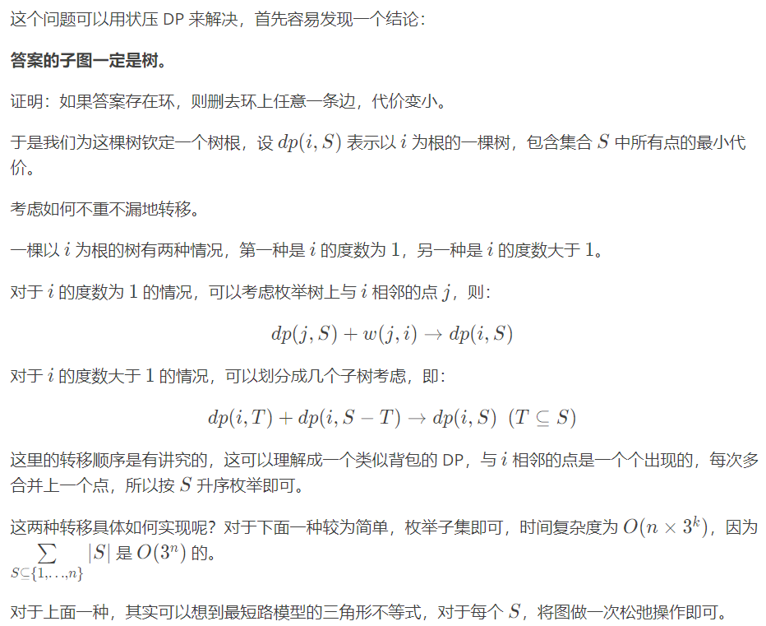
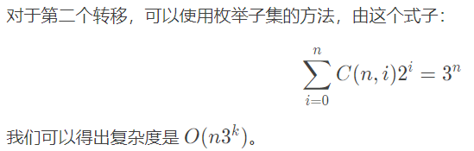
分析：
代码实现：https://www.luogu.com.cn/paste/rws9nn6d

Slide 42
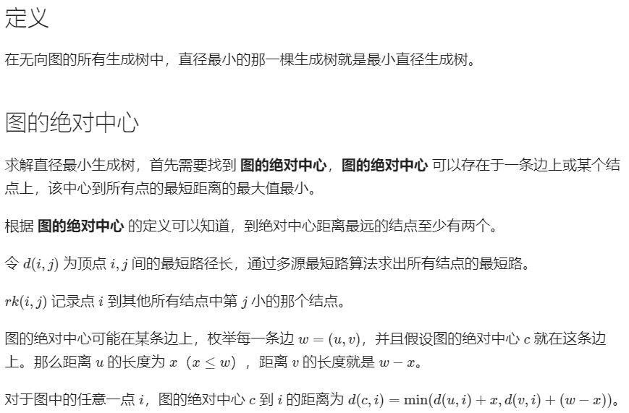
最小直径生成树

Slide 43
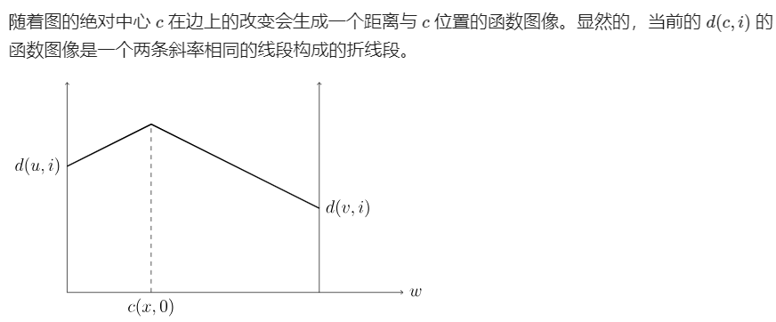
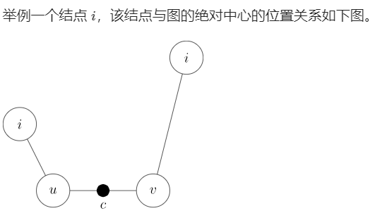
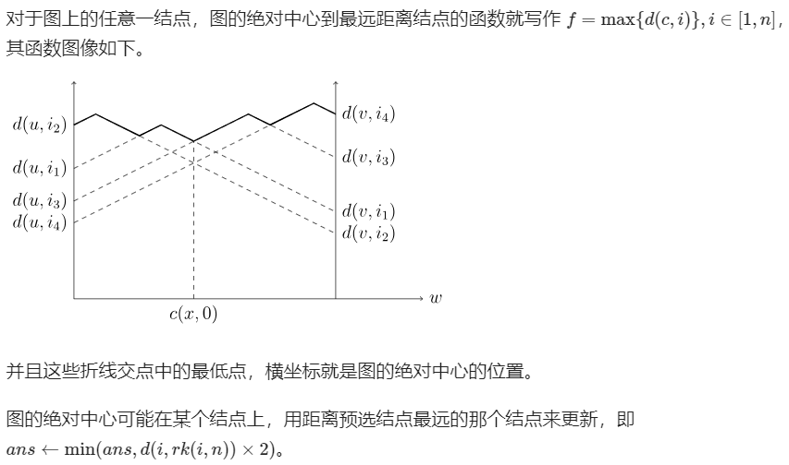
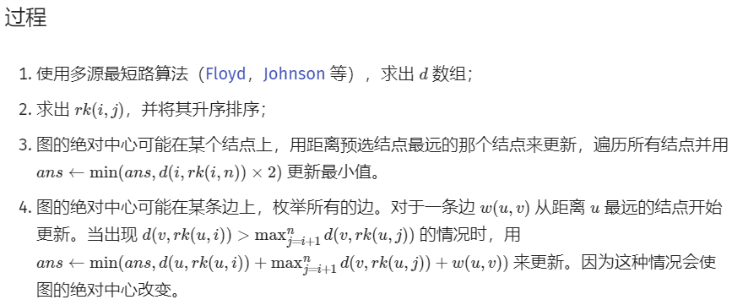

Slide 44
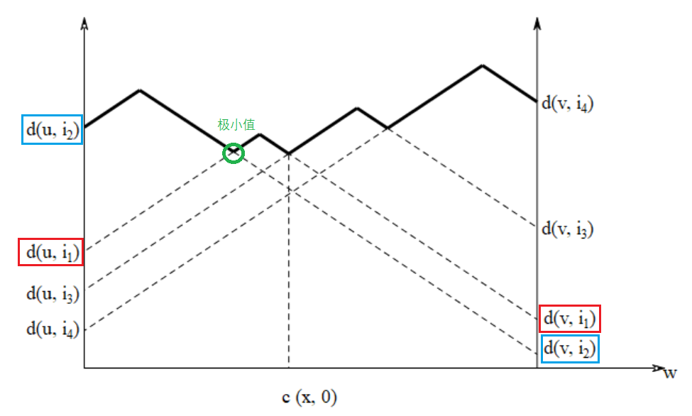
关于第4步拐点的求法：
发现当且仅当存在距离该边的某一端点 u 距离相大小邻的两个点 i1​ ,i2​ 使得 d[u][i1​]<d[u][i2​ ] 且d[v][i1​]>d[v][i2​] 时针对两点 i1 , i2 的最短距离图像的交点的函数值为函数 f(x) 的极小值。枚举这样的极小值就可以得到绝对中心在边上的情况的候选点。

Slide 45
